Slide 1

Mentoring Training 2025
Date: May 14-17, 2025
Venue: CCTB

Slide 2
Welcome
Dn. Wailes Rangsa, principal, CCTB.

Slide 3
পরিচয় পর্ব :
আপনার পরিচয় দিন
জীবনে যেসমস্ত শিক্ষা লাভ করেছেন সেসমস্ত নিয়ে চিন্তা করুন।
সেসমস্ত শিক্ষার মধ্যে সবচেয়ে উল্লেখযোগ্য শিক্ষা কি ছিল?
কোথায় এবং কিভাবে তা পেয়েছেন?

Slide 4

আপনাকে প্রভাবিত করছেন এবং করছেন এমন একজনের সমন্ধে চিন্তা করুন।
আপনি কেন তার কথা মনে করেন?

Slide 5

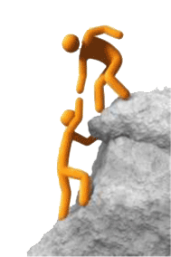
Mentoring
What is Mentoring?
হিতোপদেশ ২৭:১৭ পদ
Notes:
লৌহ লৌহকে সতেজ করে,
তদ্রূপ মনুষ্য আপন মিত্রের মুখ সতেজ করে।

Slide 6

Two Stories
Marianela & Pablo
Odysseus & Telemachus
Notes:
Benito Perez Glados’ Marianela Book- Marianela Ugly girl, Pablo- a blind young man,
Homer’s Book the Odyssey - Greek Solder- Odysseus, and his son Telemachus

Slide 7
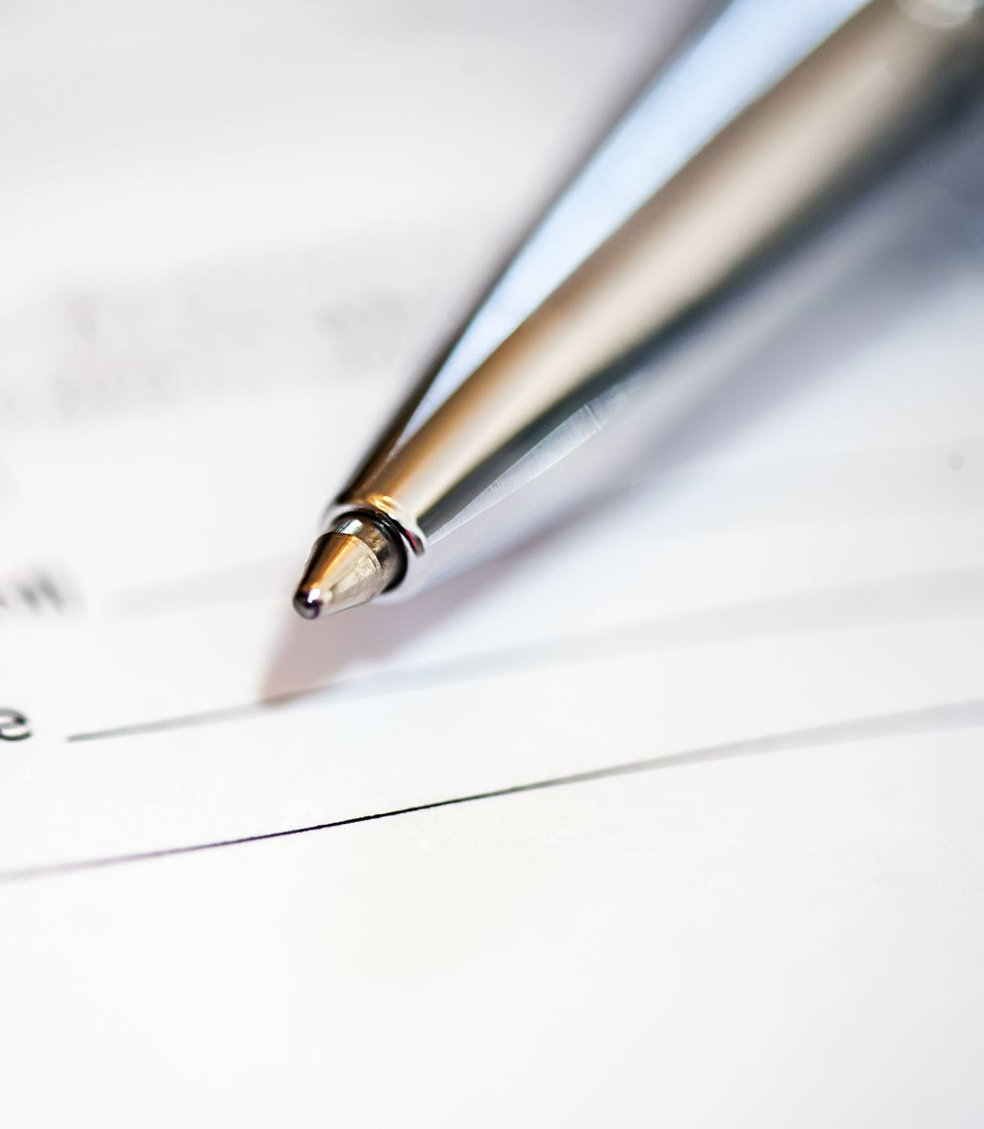
Definition by Shea 1999
“One who offers knowledge, insight, perspective or wisdom that is helpful to another person in a relationship that goes beyond doing one’s duty or fulfilling one’s obligations.”
মেন্টর হলেন এমন একজন ব্যক্তি যিনি সম্পর্ক স্থাপনের মধ্যদিয়ে অন্য ব্যক্তিকে সাহায্যকারী জ্ঞান, অন্তর্দৃষ্টি, দৃষ্টিভঙ্গি, অথবা প্রজ্ঞা দেন, যা দায়িত্ব বা একজনের দায়বদ্ধতা পুরণের চেয়েও বেশী কিছু।

Slide 8
মেন্টরিং হলো স্বইচ্ছা প্রনোদিত, দীর্ঘ মেয়াদী সম্পর্ক যেখানে একজন ব্যক্তি অন্য আরেকজন ব্যক্তির স্বক্ষমতা এবং দক্ষতা বৃদ্ধির জন্য তার অভিজ্ঞতা, জ্ঞান, অন্তর্দৃষ্টি শেয়ার করেন।

Slide 9
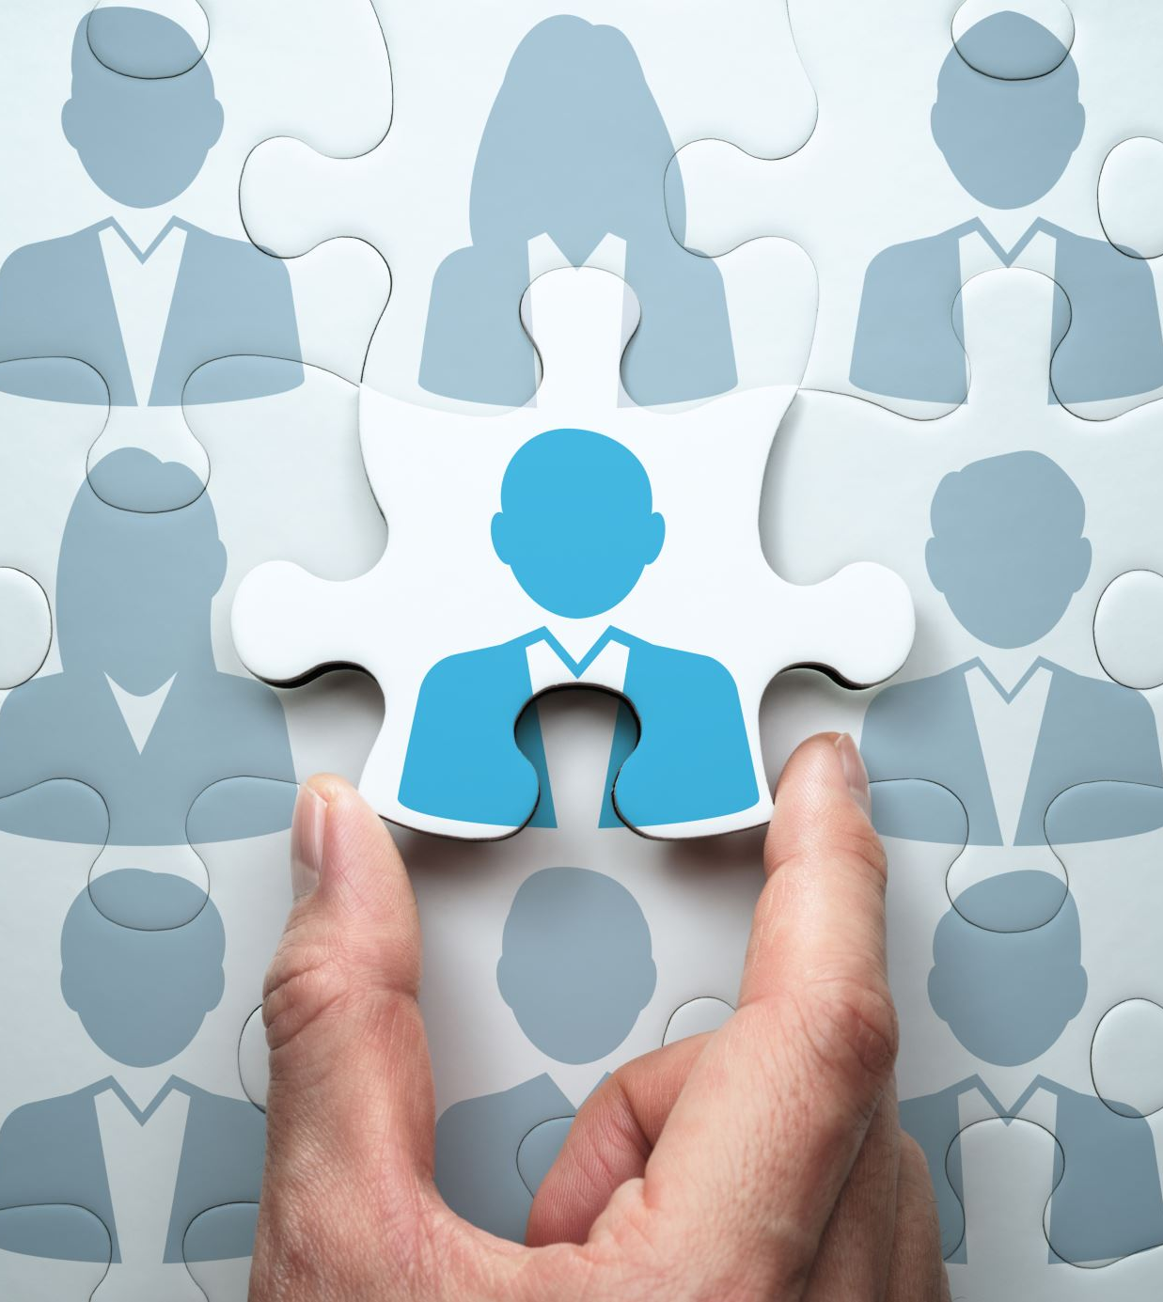
প্রধান ধারণাসমুহ
মেন্টরিং একটি ভাল সম্পর্কের মধ্যদিয়ে হয়
মেন্টরিং স্বইচ্ছা প্রনোদিত; এটা অধারাবাহিক এবং উদ্দেশ্যহীন নয়।
মন্টর অভিজ্ঞতা সম্পন্ন।
মেন্টরিং এর ক্ষেত্রে কিছু স্থানান্তর হয়।
মেন্টর বৃদ্ধিকে সহায়তা করেন
মেন্টর ক্ষমতায়ন করেন

Slide 10

Mentor as Midwives
মেন্টর ধাত্রিদের মতো

Slide 11

Mentee

Slide 12
Mentee
একজন মেন্টির বৈশিষ্টসমুহ
মেন্টি হলেন একজন সক্রিয় প্রাপ্ত বয়ষ্ক শিক্ষার্থী যিনি মনে করেন পরিচর্যা কাজের দক্ষতা এবং জ্ঞান বৃদ্ধির জন্য তার অতিরিক্ত দৃষ্টিভঙ্গি এবং বুদ্ধি পরামর্শ প্রয়োজন।
মেন্টি হলেন “একজন প্রাপ্ত বয়ষ্ক শিক্ষার্থী যিনি সচেতনভাবে বৃদ্ধি প্রাপ্ত হওয়ার এই যাত্রা শুরু করেছেন।
মেন্টি এই প্রক্রিয়ায় একজন নিষ্ক্রিয় নয় কিন্তু সক্রিয় অংশগ্রহণকারী।

Slide 13
4. মেন্টি জ্ঞান, দক্ষতা, অন্তর্দৃষ্টি, দৃষ্টিভঙ্গি অথবা প্রজ্ঞা যাই পাওয়া যায় তা সে যাচাই, নিজের জন্য উপযোগী এবং কার্যকরভাবে ব্যবহার করার জন্য প্রচেষ্টা চালিয়ে যাবেন।
5. মেন্টি সাহায্যের অন্বেষণ করেন এবং যেখানে প্রয়োজন বৃদ্ধির জন্য তা উপযুক্তভাবে ব্যবহার করেন।
6. মেন্টি এমন একজন ব্যক্তি যিনি নিজের অনুপময়তাকে বৃদ্ধি করার জন্য এই যাত্রায় সাহায্য গ্রহণ করেন।
7. একটি সক্রিয় মেন্টরিং সম্পর্ক মূলত মেন্টরের পরিবর্তে মেন্টির দ্বারা চালিত হয়।

Slide 14
শিষ্যত্ব, মেন্টরিং এবং কোচিংয়ের মধ্যে সম্পর্ক
আমরা নূতন বিশ্বাসীদেরকে শিষ্য করি : ভিত্তি
ভিত্তিস্থাপন করা
আমরা উদিয়মান নেতাদের মেন্টরিং করি: গঠন.
নেতৃত্বের গঠন প্রদান করা
আমরা পরিচর্যায় কর্মরত ব্যক্তিদের কোচিং করি: সঞ্চালন বা সহায়ক
ফলবন্ত হওয়ার জন্য তাদেরকে সাহায্য করা

Slide 15
What does God have to do with it?
ঈশ্বর প্রেম। ঈশ্বরের প্রধান একটি চরিত্র হলো- তাঁর আত্ন-ত্যাগী প্রেম।
ত্রিত্ব একটি অনন্তকালীন COMMUNITY বাস করেন যে কমিউনিটির বৈশিষ্ট হলো প্রেম এবং একতা।
ঈশ্বর ত্রিত্বের মধ্যে এবং তাঁর সৃষ্টি উভয়ের সাথেই সম্পর্ক রাখতে সক্ষম।
ঈশ্বর তাঁর লোকদের এবং সকল সৃষ্টির যত্ন নেন ।
Notes:
তাতে ঈশ্বরের কি?

Slide 16
What do we have to do with it?
To LOVE
For COMMUNITY
For RELATIONSHIP
With capacity and responsibility to CARE FOR others.

Slide 17
What do we have to do with it?
To LOVE
For COMMUNITY
For RELATIONSHIP
4. With capacity and responsibility to CARE FOR others.
We are
created…..
Notes:
he book was Benito Pérez Galdós’ Marianela. The story line goes like this: a young, rather ugly, girl becomes a human guide for a blind man. She literally becomes his eyes in an otherwise dark world. As all Spanish novels with pathos, Marianela falls in love with this boy, Pablo, as they spend time together talking about life and love. Pablo, of course, is unaware of her physical attributes and falls in love with her kind and gentle voice. One day Pablo visits an ophthalmologist who is able to restore his sight. As the bandages are taken off, instead of seeing the girl for whom he had developed a close relationship, he exclaims, “Who is this ugly girl?” Marianela figuratively dies of a broken heart. Ever since this novel came out, a guide for a blind person has been called a marianelo, named after the character of the book.

Slide 18
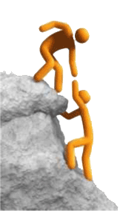
Biblical Example of Mentoring
Moses and Joshua
Barnabas and Saul of Tarsus
Paul’s mentoring practices

Slide 19
নীচের বাইবেল পদগুলো পাঠ করুন এবং প্রশ্নগুলোর উত্তর দিনঃ বড় দলে শেয়ার করার জন্য প্রস্তুত থাকুন।
যাত্রাপুস্তক ১৭:৯-১৪; ২৪:১৩-১৮; ৩২:১৭-১৮; ৩৩:১১
গণনাপুস্তক ১১:২৪-২৯; ১৪: ৬-৯, ৩০, ৩৮; ২৭:১৮-২৩; ৩২:১২; ৩৪:১৭;
দ্বিবি: ১:৩৮; ৩:২১-২২, ২৮; ৩১:৩, ৭-৮, ১৪,২৩; ৩২:৪৪-৪৬; ৩৪:৯;
যিহোশূয় ১:১-১৮; ২৪:৩১; বিচারকতৃগণ ২:৭-১১

Slide 20
যাত্রাপুস্তক ১৭:৯-১৪; ২৪:১৩-১৮; ৩২:১৭-১৮; ৩৩:১১
গণনাপুস্তক ১১:২৪-২৯; ১৪: ৬-৯, ৩০, ৩৮; ২৭:১৮-২৩; ৩২:১২; ৩৪:১৭;
দ্বিবি: ১:৩৮; ৩:২১-২২, ২৮; ৩১:৩, ৭-৮, ১৪,২৩; ৩২:৪৪-৪৬; ৩৪:৯;
যিহোশূয় ১:১-১৮; ২৪:৩১; বিচারকতৃগণ ২:৭-১১
মোশি এবং যিহোশূয়ের সম্পর্ক কিভাবে বৃদ্ধি পেয়েছে?
যিহোশূয়ের যে প্রয়োজন ছিল সেই কি কি জ্ঞান এবং অভিজ্ঞতা মোশি তাকে দিয়েছিলেন?
মোশি কিভাবে জ্ঞান এবং অভিজ্ঞতা যিহোশূয়কে দিয়েছিলেন?
মোশির সাথে সম্পর্ক কিভাবে যিহোশূয়কে ‍বৃদ্ধি পেতে সাহায্য করেছে?
মোশি কিভাবে যিহোশূয়কে ক্ষমতায়ন করেছেন?
ঈশ্বরের লোকদের চুড়ান্ত ফলাফল কি ছিল?

Slide 21
মেন্টরিংয়ের সংজ্ঞা
মেন্টরিং হলো একটি ------------------------------
এটা অধারাবাহিক বা উদ্দেশ্যবিহীন নয় কিন্ত -------------------
মেন্টরের -------------------------------- আছে
মেন্টর ---------------------------------- করেন
মেন্টর --------------------------- করেন

